Slide 1
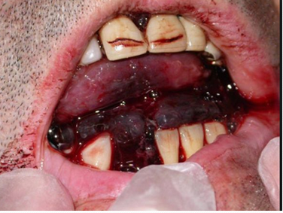
HEMMORAGIE AU CABINET DENTAIRE
Dr S.BELLAHDID
Réanimation médicale CHU Mustapha

Slide 2
PLAN
I-INTRODUCTION
II-ACTES A RISQUE HEMORAGIQUE
III-DIAGNOSTIC POSITIF
IV-ETIOLOGIES
V-TRAITEMENT

Slide 3
I/INTRODUCTION
Les actes sanglants font partie de la pratique courante du médecin dentiste: Urgence fréquente au cabinet dentaire+++
Urgence vraie nécessitant une prise en charge rapide.
Objectifs:
1/Détecter les patients à risque hémorragique .
2/Faire face à une hémorragie qui survient au moment des soins
3/ Prendre en charge en urgence un patient présentant une hémorragie.

Slide 4
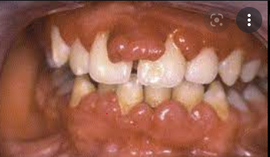
II/ACTES A RISQUE HEMORAGIQUE
Avulsion de plus de trois dents , ou dans différents quadrants
Avulsion en zone inflammatoire
Avulsion de dents incluses ou de dents à paradonte amoindrie lié à aux maladies parodontales qui sont des lésions à composante inflammatoire résultant d'une agression bactérienne de l'espace
gingivo-dentaire, modulées par les facteurs immunologiques de l'hôte qui en déterminent l'évolution.

Slide 5
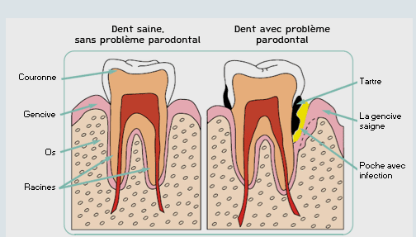
II/ACTES A RISQUE HEMORAGIQUE
Sous l’effet des bactéries, l’os a été détruit. Du tartre s’est formé sur et sous la gencive, entretenant l’inflammation, et empêchant la gencive de se recoller sur la racine. Le long de la dent s’est créée une poche, dans laquelle les bactéries prolifèrent et entretiennent le déchaussement.

Slide 6
II/ACTES A RISQUE HEMORAGIQUE
Chirurgie parodontale ,Greffe gingivale avec prélèvement palatine
Désinclusion avec traction chirurgico-orthodontique
Enucléations kystiques et chirurgie apicale (lésion>2cm ou de tumeurs bénignes
Biopsie ,Elévation de sinus, fermeture d’une communication bucco sinusienne
Greffes osseuses ,Implants multiples
Chirurgie des tissus mous (lithiase salivaire).

Slide 7
II/ACTES A RISQUE HEMORAGIQUE
ACTES CONTRE INDIQUES EN CAS DE RISQUE HEMORAGIQUE :
1-Anesthésie locorégionale du nerf alvéolaire inférieure (déconseillée)
2-Un plateau technique insuffisant du praticien contre indique tous les gestes chirurgicaux à risque hémorragique
3-Greffe gingivale libre

Slide 8
III/DIAGNOSTIC POSITIF
1/interrogatoire :
C’est le meilleur test de dépistage du risque hémorragique .
AGE :
Le jeune Age oriente vers une pathologie constitutionnelle
La symptomatologie chez le sujet âgé oriente plutôt vers une pathologie acquise
SEXE :Permet d’exclure une hémophilie chez la femme

Slide 9
III/DIAGNOSTIC POSITIF
Antécédents médicaux :
Hypertension artérielle
Atteinte hépatique :hépatite virale à l’origine d’ un déficit en facteurs de coagulation
Patients sous chimiothérapie (leucémies)
Hémopathie (maladie de biermer ou anémie par carence en vitamine B12 )
Insuffisance rénale :Trhombopathie
Le patient a-t-il suivi toutes les recommandations données par le stomatologue suite à l'avulsion dentaire (ne pas cracher, abstention de prise d'alimentation et boisson chaude).

Slide 10
III/DIAGNOSTIC POSITIF
Antécédadants médicaux :
Certains médicaments ont une influence sur l’hémostase
Traitement en cours:
Aspirine
AINS (anti-inflammatoire non stéroïdien) à l’origine d’ une inactivation irréversible des plaquettes
Anticoagulants :antivitamine K (sintrom),antiagrégants plaquettaires
Antécédents chirurgicaux :
Les interventions antérieures doivent être notifiées :Avulsions dentaires antérieures,amygdaléctomies ou ablation des végétations adénoïde à la recherche d’ incidents hémorragiques

Slide 11
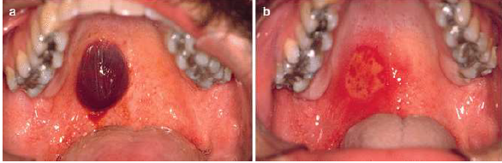
III/DIAGNOSTIC POSITIF
2/Examen clinique :
Examen de la cavité buccale :rechercher
un purpura pétéchial évocateur d’ une thrombopénie ou thrombopathie
Gingivorragies : spontanées ou provoquées
Hématomes et écchymoses retrouvées en cas de thrombopénie

Slide 12
III/DIAGNOSTIC POSITIF
Examen clinique suite :
Rechercher des manifestations générales en rapport avec un trouble de l’ hémostase :
-Epistaxis surtout bilatéral
-Hématome :en dehors d’ un traumatisme ou d’ une chirurgie
-Purpura ,pétéchies et ecchymoses

Slide 13
III/DIAGNOSTIC POSITIF
3/EXAMENS COMPLEMENTAIRES:
3-1 BILAN D’HEMOSTASE :
NFS=formule numération sanguine:
À partir d’ un prélèvement sanguin on calcule la numération des plaquettes
La norme en plaquettes =150000-400000/u L
On parle de thrombopénie si taux de plaquettes < 150000/ u L
TP=Taux de prothrombine normal entre 80 à 100 % il mesure la vitesse de coagulation sanguine
INR=International Normalized Ratio
INR normal est compris entre 0,8 à 1,2
TCA=Temps de céphaline activée mesure le temps de coagulation d’ un plasma à 37 ° C la norme est de 30 à 40 secondes

Slide 14
III/DIAGNOSTIC POSITIF
3-2.Bilan radiologique
Panoramique dentaire ou rétro-alvéolaire.
Ce bilan radiographique doit permettre de déceler:
- une fracture de l'alvéole dentaire
-un apex fracturé laissé dans l'alvéole ou
-une lésion non curetée.

Slide 15
III/DIAGNOSTIC POSITIF
À partir de ces investigations et surtout de l'interrogatoire du malade, on est à même de qualifier le type de l'hémorragie et son degré de gravité :
-S'il n'y a pas de pathologie médicale grave, il s'agit d'une hémorragie dont le traitement est local
-S'il y a des perturbations biologiques importantes (taux de prothrombine inférieur à 30 %, hémophilie) une hospitalisation est impérative.

Slide 16
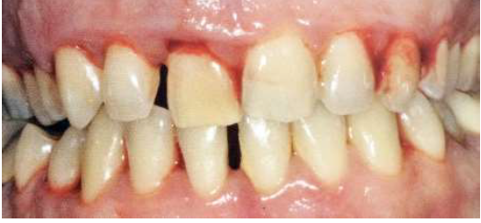
IV/ETIOLOGIES
1/CAUSES GÉNÉRALES DIRECTES
Affections hématologiques :
-Anémies-Thrombopénies
-Hémophilies .
Le déficit en vitamine K.
Les anomalies vasculaires (maladie de Rendu OsIer)
Les malformations artérioveineuses
Gingivorragie liée à une thrombopénie

Slide 17
IV/ETIOLOGIES
2/CAUSES GÉNÉRALES INDIRECTES:
Prise médicamenteuse:
Anti-inflammatoires non stéroïdiens,
les médicaments à base d'acide acétyl salicylé (aspirine, aspégic )
Anticoagulants (héparine, anti-vit K ).
maladies générales:
-Pathologies hépatiques (cirrhoses, hépatites ...)
-Ethylisme

Slide 18
IV/ETIOLOGIES
3/CAUSES LOCALES:
Intervention en présence d'une inflammation,
Causes iatrogéniques :
fracture osseuse
blessures par dérapage d’un instrument rotatif à haute vitesse, une déchirure tissulaire due à une mauvaise incision
Rupture d’une artériole ou veinule au cours de l’acte chirurgical
Présence d’un granulome non cureté
Présence d'angiome etc...
Causes post chirurgicales par perturbation du caillot :abus de bain de bouche.

Slide 19
V/TAITEMENT
1/PREVENTIF:
Avant tout acte sanglant faire un interrogatoire sur les:
Antécédents familiaux et personnels.
Les interventions antérieures.
L’existence de saignements spontanés et répétés cutanés, muqueux ou digestifs qui sont des signes de fragilité capillaire.
Faire un examen clinique minutieux.

Slide 20
V/TRAITEMENT
2/Curatif général:
Le patient doit être en position assise.
Le rassurer sur la non-gravité de son hémorragie, lui expliquer les étapes du traitement
Un apport de facteurs manquant:
apport de vitamine K si déficit.
Une suppression du facteur déclenchant :
arrêt d’ Aspégic
Hémostatiques systémiques :L’acide tranexamique est commercialisé sous le nom Exacyl® sous forme de comprimés solutions buvable ou injectable c’est un anti-fibrinolytique qui s’ oppose à la plasmine et permet une meilleure stabilisation du caillot .

Slide 21
V/TRAITEMENT
les hémorragies sont classées suivant la cause et l’heure de leur survenue par rapport à l’avulsion dentaire :
1- L’hémorragie survient dans l’heure qui suit l’avulsion dentaire
2-L’hémorragie par lésion muqueuse
3- L’hémorragie par lésion osseuse
4- L’hémorragie survient plusieurs heures après l’acte chirurgical

Slide 22
V/TRAITEMENT
1-conduite à tenir devant une hémorragie qui survient dans l’heure qui suit l’ avulsion dentaire :
Faire rincer la bouche du patient afin de nettoyer la cavité buccale et Apprécier l’abondance de l’hémorragie aprés nettoyage avec des compresses
Refaire une anesthésie locale avec un vasoconstricteur si nécessaire et en absence de contre-indication
Nettoyer l’alvéole minutieusement
Extraire l’apex résiduel et cureter une lésion apicale si elles existent
Bourrer l’alvéole par un hémostatique :
Surgicel® ou Thrombase 500 en poudre.

Slide 23
V/TRAITEMENT
Faire une compression qui sera maintenue pendant 20 minutes (on doit obtenir une bonne qualité du thrombus blanc ou caillot).
Cette compression sera faite à l’aide d’un petit paquet de compresses roulées et placées au niveau de l’alvéole.
Le contrôle de l’arrêt de l’hémorragie s’effectuera 20 minutes après la mise en place de la compression ; si nécessaire changer les compresses afin d’evaluer la qualité de l’hémostase locale et l’arrêt de l’hémorragie

Slide 24
V/TRAITEMENT
2- L’hémorragie causée par une lésion muqueuse:
Apres anesthésie locale,Procéder à la remise en état de la muqueuse Nettoyer ,Suturer la plaie rigoureusement apres l’ avoir nettoyée et faire une Compression externe+++
3-L’hémorragie est causée par une lésion osseuse;
faire une anesthésie locale,Déposer le fragment osseux mobile en le détachant des tissus muqueux,Mettre en place une hémostase locale de sécurité et faire une Compression externe+++++

Slide 25
V/TRAITEMENT
4-L’hémorragie plusieurs heures après l’acte chirurgical:Cette hémorragie peut être due à une infection locale qui a entraîné une dégradation de la qualité du caillot.:
Apres anesthésie locale et rinçage de la cavité buccal
Nettoyer l’alvéole au sérum physiologique avec une petite seringue
Mettre en place un hémostatique local (Surgicel®) puis faire une compression externe de sécurité tout en surveillant l’arret du saignement .

Slide 26
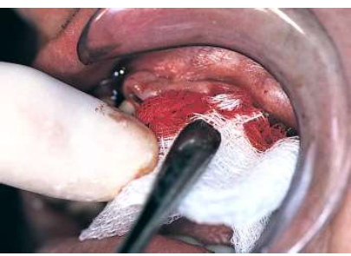
V/ TRAITEMENT
Compression locale immédiate à l’ aide d’une compresse stérile maintenue par le praticien au moins pendant 10 minutes ++++

Slide 27
V/TRAITEMENT
5-Traitement prophylactique antiinfectieux :
-Amoxicilline : 1 g x 24 h pendant 6 jours
6-Traitement Antalgique : Paracétamol®
« Aspirine contre-indiqué ».
-Revoir le patient 24 heures aprés pour apprécier la qualité alvéolaire.
-Si prescription de bain de bouche les débuter 24 heures après les soins d’urgence.
7-Surveillance clinique: pendant 2 heures dans la salle d’attente ou dans une salle de repos

Slide 28
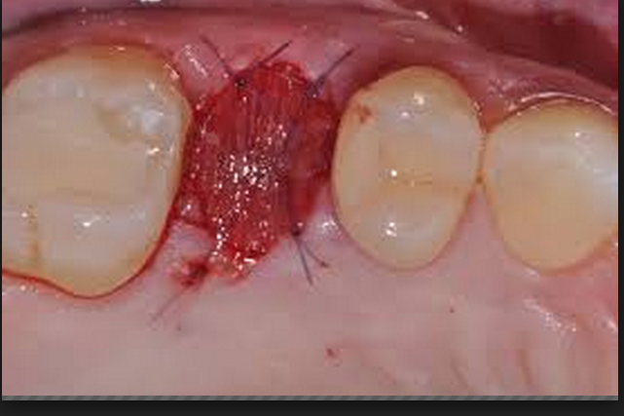
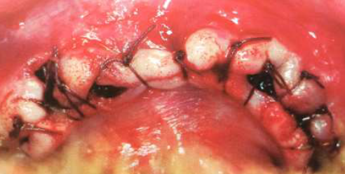
V/TRAITEMENT
Traitement à Action locale:
Surgicel
Collagène résorbable
La mise en place de collagène au sein de l’alvéole dentaire joue le rôle d’obstacle mécanique empêchant l’hémorragie
Gouttières (stens, pâte de Kerr, résine ..etc....)
Moyens chirurgicaux :points de suture
en cas d’ hémorragie abondante avec du fil tressé
3/0 ou 4/0 pour éviter de déchirer
les tissus -lors de la suture ,
le fil non résorbable est préconisé .

Slide 29
CONCLUSION
L’évaluation du risque hémorragique est un prérequis indispensable avant tout acte chirurgical .
l’interrogatoire et la recherche d’un trouble de l’hémostase, induit ou acquis, permet de réduire au maximum le risque de survenue d’un accident hémorragique, sans pour autant l’annuler.
La prise en charge d’ une hémorragie va de la simple compression jusqu’à l’utilisation de techniques chirurgicales d’hémostase et l’arrêt du saignement est conditionné par le respect des indications et contre indications des gestes a risque hémoragique .

